Slide 1




Projet Kafka - ELK
Dhia Eddine AMMAR

Slide 2



Projet
Kafka Docker Compose
ELK Docker Compose
Faker Script Producer
Visualisation : Metrcis & Données

Slide 3






Producer

Slide 4
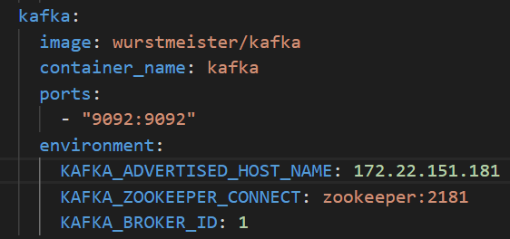
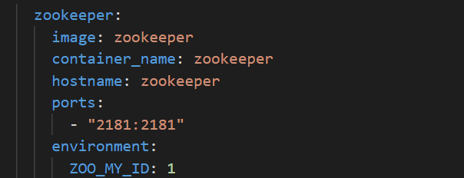
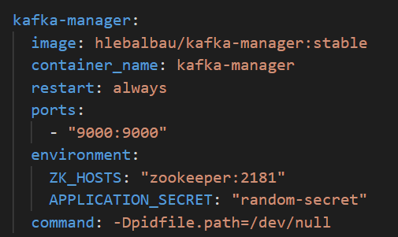
Kafka - Docker Compose File
Docker compose contient 3 Services : Zookeeper , Kafka & Kafka Manager.

Slide 5
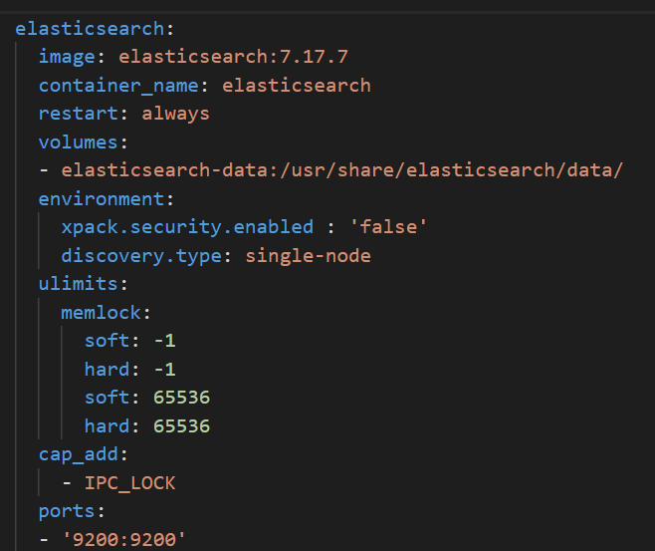
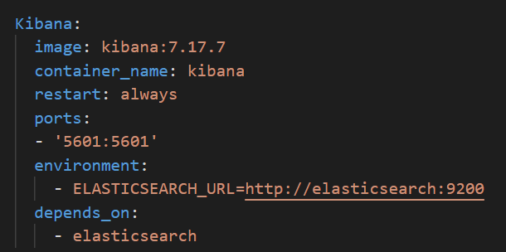
ELK - Docker Compose File
Docker compose contient 2 Services : Elasticsearch & Kibana

Slide 6
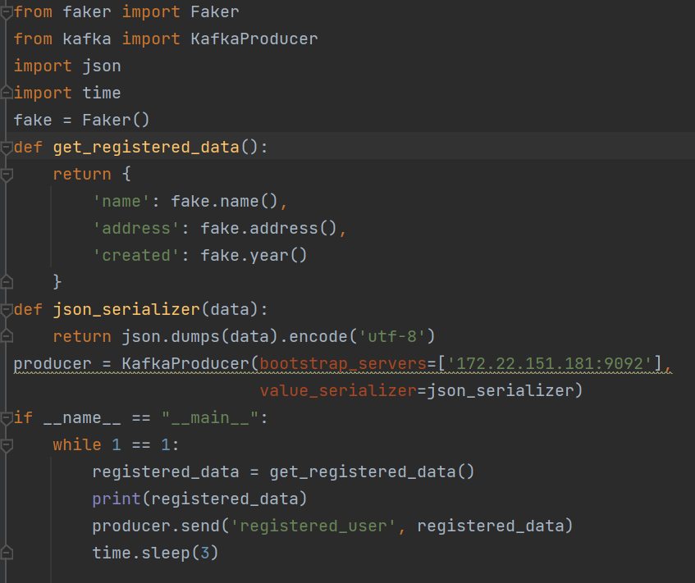
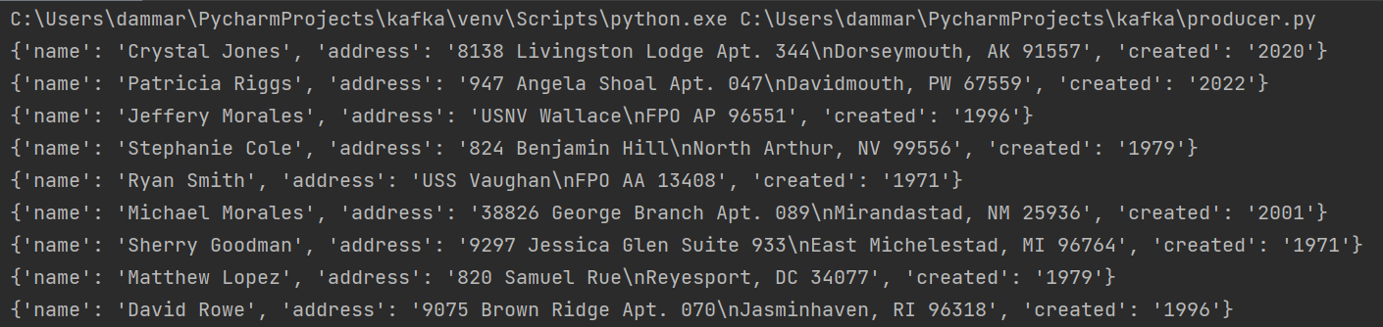
Faker Script - Producer

Slide 7
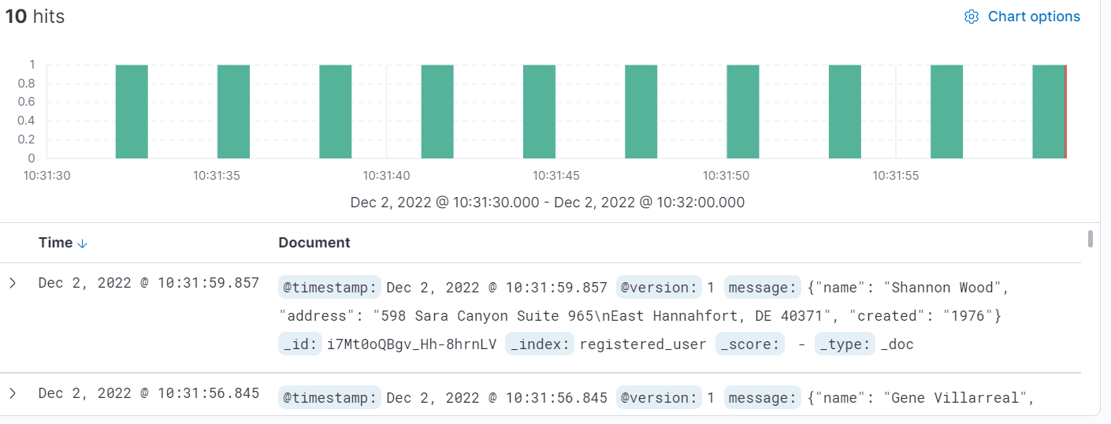
Visualisation : Données

Slide 8
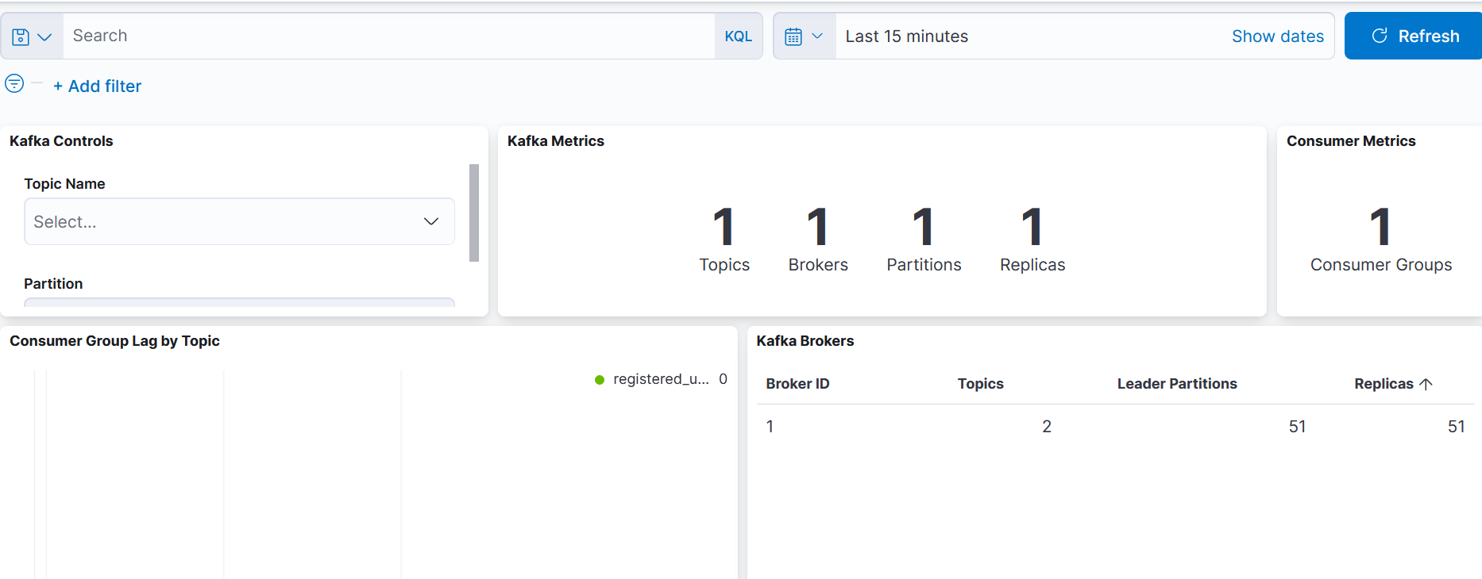
Visualisation : Metrics

Slide 9
